Slide 1
IMPLANTAÇÃO DO
RELATÓRIO DE INSPEÇÃO

Slide 2


Slide 3


Slide 4


Slide 5
OBJETIVOS
Apresentar de maneira oficial à instituição e enfermeiro (coordenador/RT) as irregularidades/ilegalidades notificadas durante à inspeção, para manifestação;
Induzir o saneamento das irregularidades/ilegalidades notificadas, de forma que na inspeção de retorno já visualize resultados positivos;
Diminuir o tempo de elaboração do relatório, fazendo a informação/comunicado chegar ao interessado de maneira célere;
Responder a demanda do Plenário do Coren.

Slide 6
PRINCIPAIS ORIENTAÇÕES
Encaminhar o relatório no prazo de 30 dias após a inspeção, no modelo previamente estruturado;
Descrever os fatos de forma direta e objetiva, a partir da constatação/observação/averiguação;
Descrever recomendações, de maneira que demonstre a proposta do Coren (mudança de paradigmas);

Slide 7


Slide 8
INSTITUIÇÃO: Hospital da Providência
ASSUNTO: Relatório de inspeção em instituição de saúde, na cidade de Belém, Estado do Pará.
Fiscal Responsável: Ádria Brito
PAD: 200/2015
I – OBJETIVO DA FISCALIZAÇÃO
Realizar inspeção no Hospital da Providência em cumprimento à designação da Coordenação do Departamento de Fiscalização. Tal autuação foi motivada por planejamento ordinário. O presente relatório tem por finalidade apresentar de maneira objetiva e em caráter preliminar as averiguações, observações e constatações de irregularidades/ilegalidades no serviço de enfermagem prestado à população.

Slide 9
II – IDENTIFICAÇÃO
O Hospital da Providência tem como razão social, Secretaria Municipal de Saúde de Belém, CNPJ 100.123.12/0001-23, está cadastrado no CNES/DATASUS/MS sob o número 123456. A instituição é de natureza jurídica de direito público (esfera municipal), situa-se à Av. das Flores, nº 20, Bairro: Orquídea, cidade Belém, estado Pará. CEP 66.000-000. Telefone: 91 3244-5676 e email: hp@yahoo.com.br.
A instituição tem por finalidade o atendimento especializado em atendimento pediátrico. É referência para o Estado no atendimento de urgência e emergência, conta com leitos de Unidade de Cuidados Intermediário (UCI) Neonatal e Pediátrico e está cadastrado no sistema de regulação do município. Possui cadastrado no CNES 107 leitos clínicos e 05 de saúde mental em Hospital Dia. Porém, constatamos a seguinte distribuição de leitos: 58 leitos de internação, além de 02 leitos adaptados (extra), 29 leitos de observação e 18 leitos de UCI, com um 01 isolamento.
O corpo administrativo do Hospital da Providência é composto por:
Diretor Geral: Castro e Silva
Diretor Administrativo: Mario de Andrade
Diretor Clínico: Carlos Meireles
Coordenador de Enfermagem: Maria da Luz, Coren-PA 32.543

Slide 10
III – RELATÓRIO DA FISCALIZAÇÃO
A inspeção foi realizada aos treze dias do mês de outubro do ano de dois mil e 2015 e foi acompanhada pela enfermeira Dra. Maria da Luz, Coren-PA 32.543.
3.1 IRREGULARIDADES
A Enfermeira foi notificada sob o número 015/2015, aos treze dias do mês de outubro do ano de dois mil e quinze, pela inobservância à legislação descrita no quadro a seguir:

Slide 11
3.1.1 – Profissional de Enfermagem exercendo atividades ilegais previstas em legislação do exercício profissional, Código Penal e Código de Ética dos Profissionais de Enfermagem (CEPE).
Fato(s): No Protocolo Operacional Padrão (POP) da UCI e Internação, a Nutrição Parenteral e Enteral, bem como a aspiração traqueo-brônquica são realizadas por técnicos e auxiliares de enfermagem. Bases Legais: Lei nº 7.498/86 Art. 11; Decreto nº 94.406/87, Art. 8º; Código de Ética dos Profissionais de Enfermagem - CEPE (Instituído pela Resolução Cofen 311/07), art. 33. Resolução Cofen nº 453/14. Instrumentos de averiguação/observação/constatação: Protocolo Operacional Padrão (POP).

Slide 12
Observações: A instalação da nutrição parenteral e enteral e a prática da aspiração traqueo-brônquica, são considerados procedimentos de maior complexidade técnica e que exigem conhecimento técnico-científico acurado. Sendo assim cabe privativamente ao enfermeiro, executar os cuidados descritos, uma vez que possui competência técnica para atuação segura no paciente, agindo de forma perita. A Lei Federal nº 7.498/86, em seu art. 11, inciso I, alínea “m” estabelece como privativo do Enfermeiro as ações de maior complexidade, no âmbito da equipe de enfermagem.
Recomendações: Revisar o POP, estabelecendo que as ações supra descritas, sejam executadas exclusivamente pelo Enfermeiro, com auxílio do técnico de enfermagem. Divulgar entre os enfermeiros que tais ações sejam executadas unicamente por estes profissionais.
Prazo para cumprimento conforme Notificação: Cumprimento Imediato.

Slide 13
3.1.2 – Serviço de Enfermagem da instituição com inexistência de Anotação de Responsabilidade Técnica de Enfermagem .
Fato(s): Enfermeira Maria da Luz Coren-PA 32.543, responde pela Coordenação do Serviço de Enfermagem do Hospital da Providência, sem Anotação de Responsabilidade Técnica emitida pelo Coren-PA. b) Bases Legais: Lei nº 6.839/80 Lei nº 6.437/77, XXVI; Lei nº 7.498/86, art. 11, inciso I, alíneas “a”, “b” e “c”. Decreto nº 94.406/87, art. 8º, inciso I, alíneas “a”, “b” e “c”. Resolução Cofen nº 458/2014. c) Instrumentos de averiguação/observação/constatação: Banco de dados do Coren-PA.

Slide 14
c) Observações: A Anotação de Responsabilidade Técnica de enfermagem é obrigatória em serviços de saúde onde haja serviço de enfermagem, além de definir, para efeitos legais, o enfermeiro Responsável Técnico pelo serviço de enfermagem. Tal fato está previsto na Resolução Cofen nº 458/2014 em seus artigos 3º e 4º, os quais se lê respectivamente: “Toda empresa / instituição onde houver serviços de Enfermagem, deve apresentar CRT, devendo a mesma ser afixada em suas dependências, em local visível ao público.”. “A ART pelo Serviço de Enfermagem deverá ser requerida ao Conselho Regional de Enfermagem pelo Enfermeiro responsável pelo planejamento, organização, direção, coordenação, execução e avaliação dos Serviços de Enfermagem da empresa / instituição onde estes são executados.”. d) Recomendações: Enfermeira Coordenadora requerer Anotação de Responsabilidade Técnica junto ao Coren-PA, preenchendo o formulário próprio e juntando documentação necessária. e) Prazo para cumprimento conforme Notificação: Prazo de 15dias.

Slide 15
3.2 FATOS DE RELEVÂNCIA
Evidenciamos algumas situações que consideramos pertinente apresentar, tendo em vista a relevância dos fatos, de modo que possamos contribuir no realinhamento do processo de trabalho, seja da instituição, seja do serviço de enfermagem, a fim de melhorar as condições de trabalho e redução dos riscos que possam incorrer em negligência, imperícia e imprudência durante a assistência prestada ao usuário, sendo eles:

Slide 16
a) Evidenciamos que o mecanismo de identificação do paciente ocorre somente por meio de placas instaladas nos leitos, as quais possuem os dados incompletos do usuário, não havendo pulseiras de identificação. Observado que alguns leitos não apresentavam tal placa de identificação, como por exemplo na Enfermaria 2, onde havia duas incubadoras sem qualquer tipo de dispositivo que apresentasse os dados do paciente. Esclarecido aos enfermeiros participantes que tal situação compromete a segurança na assistência, visto que impossibilita a certificação dos dados pessoais, principalmente de crianças, podendo resultar em trocas durante a administração de medicamentos, erros durante a transfusão de hemocomponentes, em testes diagnósticos, na realização de procedimentos invasivos em pacientes e/ou em locais errados, entre outros. Recomenda-se que seja instituído mecanismo eficiente de identificação, a fim de dar segurança ao processo;

Slide 17
CONSIDERAÇÕES
A inspeção no serviço de enfermagem do Hospital da Providência, possibilitou conhecer acerca dos serviços de enfermagem nele desenvolvidos, bem como identificar algumas irregularidades, as quais destaca-se: a ausência de identificação profissional, com aposição do número de inscrição no Coren- e categoria, nos registros de enfermagem; a inexistência de registros nos prontuários/fichas dos pacientes acerca da assistência de enfermagem prestada; a inexistência de Anotação de Responsabilidade Técnica de enfermagem; a inexistência de implementação da SAE; a ausência de enfermeiro em algum período de funcionamento, bem como o déficit dele; o número insuficiente de profissionais de enfermagem de nível médio, principalmente na observação; situações estas que comprometem a assistência prestada, além de não atender as normas de segurança do paciente.

Slide 18
Em virtude das situações acima elencadas, constatamos que a instituição atualmente, possui condições parciais de funcionamento, além de higiene comprometida, em função da reforma. Ainda, é imprescindível tomada de providências para a adequação no número de profissionais de nível médio e superior, a fim de garantir qualidade e segurança durante a prestação da assistência.
A Enfermeira recebeu notificação com prazos para solucionar as irregularidades constatadas, havendo ainda a necessidade de realizarmos inspeção de retorno para averiguação das providências adotadas por parte da coordenação do serviço de enfermagem e pela instituição, de modo a garantir assistência de enfermagem segura e livre de situações que possam incorrer em imperícia, negligência ou imprudência.
É o relatório.
Belém, ___/___/___
Fiscal Coren-/Mat.

Slide 19
RELATÓRIO

Slide 20
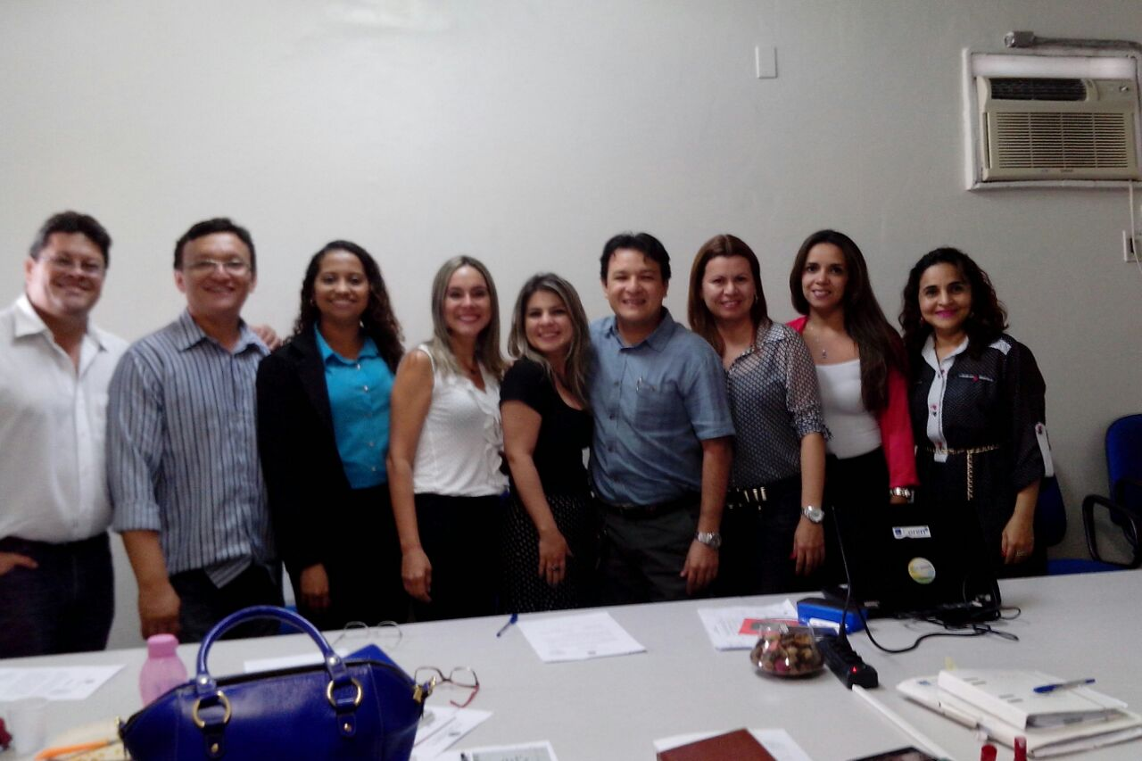
Conselheiros e Fiscais Coren-PA

